Slide 1
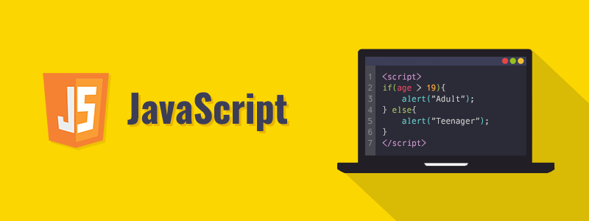
InstrutoraTamires Schloegle Kistner

Slide 2
Agenda
Introdução ao Javascript
Operações
Functions e parâmetros
Variáveis

Slide 3
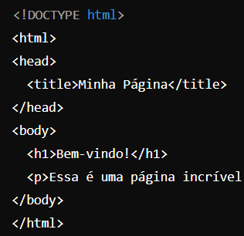
1. HTML (HyperText Markup Language)
É a estrutura da página.
Define o conteúdo e os elementos básicos como títulos, parágrafos, imagens, links, tabelas, formulários, etc.
Pensa no HTML como o "esqueleto" de um site.

Slide 4
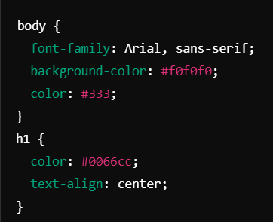
2. CSS (Cascading Style Sheets)
É a "roupa" do HTML, ou seja, estiliza o conteúdo.
Controla cores, fontes, layout, posicionamento e muito mais.
Torna a página bonita e responsiva.

Slide 5
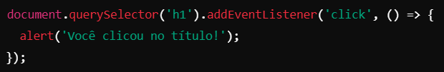
3. JavaScript
É a "inteligência" da página, responsável pela interação.
Torna o site dinâmico, permitindo ações como cliques em botões, animações e validação de formulários.
Pode manipular tanto o HTML quanto o CSS em tempo real.

Slide 6
Juntos, o que acontece?
Quando você combina essas três tecnologias, obtém uma página web completa:
HTML: Cria a base e organiza o conteúdo.
CSS: Deixa tudo visualmente atraente.
JavaScript: Adiciona funcionalidades interativas.

Slide 7

CSS, HTML, JAVASCRIPT, E TUDO QUE HÁ DE BOM
E assim nasceu uma interface web dinâmica e moderna!

Slide 8
Introdução ao JavaScript
JavaScript é uma linguagem de programação que permite implementar itens complexos em páginas web, criar conteúdo que atualizam dinamicamente, controlar múltimídias, imagens animadas, etc.
É a terceira camada das tecnologias padrões da web, sendo elas HTML, CSS e Javascript.

Slide 9
Introdução ao JavaScript
Javascript surgiu em 1995 e foi criada por Brendan Eich, a pedido da empresa Netscape (um dos primeiros navegadores) com o objetivo de validar formulários HTML. Como os browsers ainda eram estéticos, essa linguagem foi revolucionária para a época.
Em 1996, a Microsoft criou uma linguagem idêntica para ser usada no Internet Explorer. A Netscape então regularizou a linguagem através da organização internacional ECMA, companhia especializada em padrões e regras. Com o tempo, a linguagem foi sendo modificada e hoje em dia é “Client-side”, ou seja o que ocorre no dispositivo do usuário final, o cliente. Isso inclui o que o usuário vê, como texto, imagens e o restante da interface, além de todas as ações que um aplicativo executa no navegador do usuário.

Slide 10
Vantagens
Simplicidade ‒ tem uma estrutura simples que o torna fácil de aprender e implementar, além de rodar mais rápido do que algumas outras linguagens. Os erros também são fáceis de detectar e corrigir.
Velocidade ‒ executa scripts diretamente no navegador da web sem se conectar a um servidor primeiro ou precisar de um compilador. Além disso, a maioria dos principais navegadores permite que o JavaScript compile códigos durante a execução do programa.
Versatilidade – é compatível com outras linguagens como PHP, Perl e Java.
Popularidade ‒ muitos recursos e fóruns estão disponíveis para ajudar iniciantes com habilidades técnicas limitadas.
Carga do servidor ‒ reduz as solicitações enviadas ao servidor. A validação de dados pode ser feita através do navegador da web e as atualizações se aplicam apenas a determinadas seções da página da web.

Slide 11

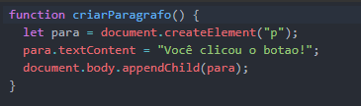


Como utilizar
1 – Interno
2 – Externo
3 - Ação do usuário

Slide 12
Operações
Operador | Descrição | Exemplo
+ | Utilizado para somar dois números ou concatenar texto | 'Nome ' + 'Sobrenome' 1 + 2
- | Utilizado para subtrair dois números | 5 - 3
/ | Utilizado para dividir dois números | 10 / 2
* | Utilizado para multiplicar dois números | 4 * 3
+= | Utilizado para atribuir e adicionar/concatenar o valor ao mesmo tempo | nomeCompleto += 'Sobrenome' soma = soma + 5 soma += 5
-= | Utilizado para atribuir e subtrair ao mesmo tempo | soma = soma – 5 soma -= 5
/= | Utilizado para atribuir e dividir ao mesmo tempo | soma = soma / 2 soma /= 2
*= | Utilizado para atribuir e multiplicar ao mesmo tempo | soma = soma * 2 soma *= 2

Slide 13

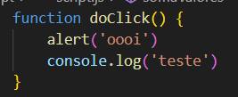
Function = método
Uma função ou método é um procedimento de JavaScript - um conjunto de instruções que executa uma tarefa ou calcula um valor.
Para usar uma função, você deve defini-la em algum lugar no escopo do qual você quiser chamá-la.
Exemplo:

Slide 14
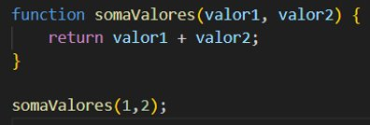
Parâmetros
Parâmetros são utilizados para passar determinado valor para um método (função).
O valor é passado para a função, mas se a função altera o valor do parâmetro, esta mudança não reflete globalmente ou na função chamada.

Slide 15
Variáveis
Variáveis guardam os valores que queremos em memória para podermos utiliza-los uma ou mais vezes após sua atribuição.
Tipos:
var - variáveis que podem ser utilizadas de forma global, e podem ser recriadas. Podem ser sobrescrita.
let - variáveis que podem ser acessadas de forma local, não podem ser recriadas. Podem ser sobrescrita.
const - trata-se de uma constante, ou seja, não muda de valor. Deve ser atributo valor em sua criação.

Slide 16
Funções de mensagem
Existem algumas funções no Javascript que nos auxiliam a exibir algo ao usuário ou ao desenvolver
São elas:
Alert(‘Tudo que você digitar aqui, será exibido ao usuário’)
Console.log(‘Tudo que você digitar aqui, será exibido no console para o desenvolvedor’)

Slide 17
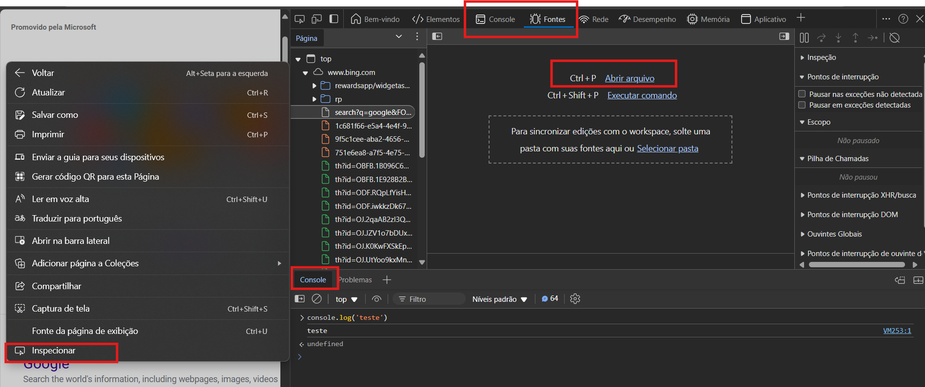
Dev tools
Para verificar mensagens deixadas no console e debugar a sua aplicação, podemos contar com o Dev Tools, a ferramenta do desenvolvedor

Slide 18
Atividades
Ao entrar na página, exibir uma mensagem ao usuário. Utilizar o alert(“Mensagem”).
Ao clicar em um botão, exibir uma mensagem ao usuário e printar no console para o desenvolver qual método está sendo utilizado. Utilizar o console.log(X).
Crie 4 métodos para as funções básicas de uma calculadora, um método para soma, subtração, divisão e multiplicação.
3.1 - Crie duas variáveis com valores diferentes. Estas variáveis devem ser repassadas aos métodos.
3.2 - Printar no console o resultado de cada operação, conforme estas forem sendo feitas.
3.3 - Mostrar ao usuário o resultado de todas as operações, em um único texto.
3.4 – As ações devem ser chamadas através de um botão para cada função.

Slide 19
Atividades
4. Atualize o programa do número 3 acima, para que o usuário possa digitar os dois valores. Utilize o comando prompt('Mensagem'). Atribua este valor a uma variável e utilize o comando Number(valor) para converter o retorno do usuário para numérico.
5. Calcule a média de 3 provas e exiba ao usuário. A terceira nota não é obrigatória, e caso o aluno não tenha, deve ser considerado nota 7. Utilizar valor default para parâmetros.
6. Crie um contador de cliques. Toda vez que o usuário clicar em um botão, somar a variável e exibir no console.
7. Escreva uma função em JavaScript que realize a conversão de uma temperatura fornecida em graus Fahrenheit (F) para Celsius (C). Para converter uma temperatura em F para C, subtraia 32 da temperatura e multiplique o resultado por 0,5556 (ou 5/9).
8. Escreva uma função que retorne a área de um triângulo, a partir dos valores de base e altura fornecidos.
9. Escreva uma função que retorne a área de um triângulo, a partir dos valores de base e altura fornecidos.
10. Escreva uma função que verifica se um número fornecido pelo usuário em um prompt é primo ou não.

Slide 20
Agenda
Revisão
Procedimento de decisão
Operadores relacionais
Operadores lógicos
Switch

Slide 21
Revisão
Functions / Métodos
O que são
Propósitos únicos
Retorno
Chamada
Variáveis

Slide 22
Procedimentos de decisão
São a forma pela qual iremos tomar uma determinada decisão ao tentarmos resolver um problema qualquer.
Verificar o que é verdadeiro ou falso
Alice, Bruno, Carlos e Denise são as quatro primeiras pessoas de uma fila, não necessariamente nesta ordem. João olha para os quatro e afirma:
Bruno e Carlos estão em posições consecutivas na fila;
Alice está entre Bruno e Carlos na fila.
Entretanto, as duas afirmações de João são falsas. Sabe-se que Bruno é o terceiro da fila. O segundo da fila é?

Slide 23
Procedimentos de decisão
Estudo das sentenças declarativas – proposições.
Proposições pode ser V – verdadeiras ou F – falsas.
Exemplos:
Brasília é a capital do Brasil
7+5 = 10
O ser humano não é mortal
x -2=5
V – sentença declarativa. Podemos atribuir valor lógico
F – sentença declarativa. Podemos atribuir valor lógico
V – sentença declarativa. Podemos atribuir valor lógico
Não sabemos o valor do x, não podemos atribuir valor lógico.
Sentenças Interrogativas: Ex; “Como você se chama”?
Sentenças Imperativas: Ex; ”Venha aqui rápido.”
Sentenças Exclamativas: Ex; “Opa!”
Poemas
Sentenças abertas: Como já fora dito; Ex ;” x <7”

Slide 24
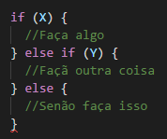
Procedimentos de decisão - If
X e Y são condições
Para que o programa entre no primeiro if, X deve ser verdadeiro
Para que o programa entre no else if, Y deve ser verdadeiro e X falso
O else entra caso nenhum dos acima tenha sido atendido. Default.
X e Y podem ser várias validações, que tem como resultado verdadeiro ou falso

Slide 25
Operadores relacionais
Operador | Símbolo | Exemplo
IGUAL | == | 5 == 5 5 === "5" 'Batata' == 'batata'
DIFERENTE | != | 5 != 4 5 !== "5" 'ABC' != 'abc"
MAIOR | > | 3 > 5 3 > 3 10 > 7
MAIOR OU IGUAL | >= | 3 >= 3 5 >= 4
MENOR | < | 3 < 3 7 < 4
MENOR OU IGUAL | <= | 3 <= 3 7 <= 25

Slide 26
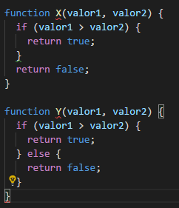
Exercício
O que o método faz?
Qual a diferença entre os métodos ao lado?
Qual o melhor?

Slide 27
Exercício
1 – Verificar se o usuário está dormindo pouco.
Criar um método para identificar quantas horas em média o usuário tem dormido por noite.
Verifique se é menor a 8 horas. Mostre uma mensagem dizendo se dormiu pouco ou dormiu o suficiente (abaixo de 8 = insuficiente).
2 – Hora no formato 12horas.
Crie um método para retornar a hora em formato 12 horas.
Este método deve receber o valor da hora como parâmetro
Se a hora for menor ou igual a 12, então retornar: parâmetro hora + a.m
Se a hora for maior a 12, então retornar: (parâmetro hora – 12) + p.m
Exemplo: Parâmetro com a hora = 22 → 22 – 12 = 10 + “pm” = “10 p.m”
3 - Comparação de Números
Crie um método que receba dois números como parâmetros. Neste método, utilizar o if e os operadores relacionais para executar as verificações abaixo:
Se os números forem iguais (usando ==), mostre "Os números são iguais".
Se o primeiro número for maior que o segundo (usando >), mostre "O primeiro número é maior".
Se o segundo número for maior ou igual ao primeiro (usando >=), mostre "O segundo número é maior ou igual ao primeiro".

Slide 28
Operadores lógicos
Operador | Símbolo | Descrição
NÃO | ! | Operador unário de negação. nao VERDADEIRO = FALSO, e nao FALSO = VERDADEIRO. Tem a maior precedência entre os operadores lógicos.
OU | || | Operador que resulta VERDADEIRO quando um dos seus operandos lógicos for verdadeiro.
E | && | Operador que resulta VERDADEIRO somente se seus dois operandos lógicos forem verdadeiros.

Slide 29
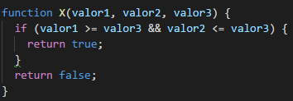
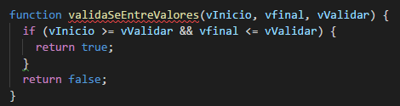
Exercício
O que o método faz?

Slide 30
Exercício
1 – Entrada na balada
Utilize o comando prompt(‘Peça aqui alguma informação’) para obter a idade do paciente maior que 18, e verificar se tem nome na lista ou se tem o ingresso para permitir a entrada no estabelecimento.
2 – Verificar se tem direito a meia entrada
Peça ao usuário para digitar sua idade. Verifique se a idade é menor que 12 ou maior que 60. Se for, mostre "Você tem direito a meia-entrada"; caso contrário, mostre "Você paga a entrada inteira“
3 – Obrigar a informar o nome.
Crie um método que solicita ao usuário atual a informar o seu nome.
A página deve obrigar que este nome seja informado para poder prosseguir.
Para solicitar o nome utilize prompt(‘Texto...’)
Salvar este valor em uma variável e verificar se ela foi preenchida.

Slide 31
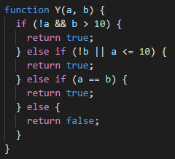
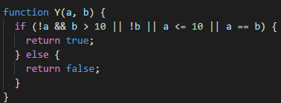
Exercício
O que o método faz?
Quais valores que a e b podem ter para retornar true?
Quando retorna false?
Melhorias?

Slide 32
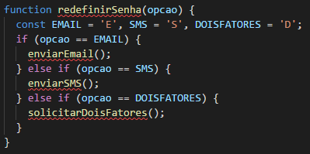
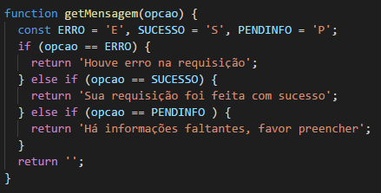
Quando usar if – else if
Quando temos retornos diferentes, ou quando temos caminhos diferentes.

Slide 33
Atividades
1 – Exiba uma mensagem ao usuário com quatro opções "1 – Adicionar; 2 – Subtrair; 3 – Dividir; 4 – Multiplicar". Conforme o usuário escolher a opção, solicitar 2 números e chamar cada função. 1 função por propósito.
Dica: Utilize o comando "\n" no início da de cada opção para quebra de linha do texto.
2 – Crie um programa para validar se um número é par ou ímpar. Exibir mensagem informando se é ou não conforme resultado.
3 – Crie um programa que solicite 4 notas e calcule a média do aluno. Caso a média seja maior ou igual a 7, exiba que passou. Caso for ou igual a 5, exiba que está em recuperação. Caso contrário, reprovado.
4 – Incremente o programa acima para caso o aluno esteja de recuperação, se este deseja realizar a prova de recuperação, caso queira, exibir mensagem avisando que será enviado a data da prova, caso contrário, exiba que está reprovado.
Atenção: Crie um método separado para este processo. A mensagem de reprovação deve ser a mesma que a utilizada pro média, e esta não deve ser repetida no fonte.
5 - Faça um script que verifique se uma letra digitada é vogal ou consoante.
6 - Faça um script que leia três números inteiros e mostre o maior e o menor deles.

Slide 34
Atividades
1 - Validação de login
Peça ao usuário para inserir um nome de usuário e senha (utilizar o prompt). Verifique se o nome de usuário é "admin" e a senha é "1234". Mostre uma mensagem se o login foi bem-sucedido ou não.
2 - Verificação de idade
Peça ao usuário para inserir a idade. Verifique se ele tem entre 18 e 60 anos (inclusive) e mostre uma mensagem indicando se está dentro ou fora desse intervalo
3 - Jogo de adivinhação
Crie um jogo onde o usuário deve adivinhar um número. Mostre uma mensagem se o número for igual a 5 ou 10.
4 - Promoção
Um cliente ganha um desconto se for um cliente antigo ou se tiver comprado acima de R$100. Verifique se ele é elegível para o desconto.

Slide 35
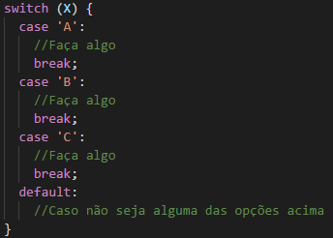
Switch case
Quando temos muitos caminhos onde validamos somente 1 opção, podemos utilizar o Switch case

Slide 36
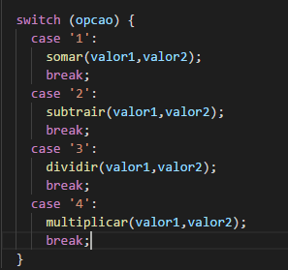
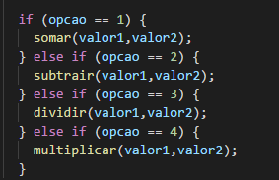
Switch case X If
Melhorias?

Slide 37
Atividades
1 - Transforme o exercício da calculadora, utilizando o switch.
3 – Crie o script JavaScript para a página de cobrança de um e-commerce. As informações que podem alterar o preço total da compra são: Forma de pagamento, cupom de desconto e frete. O total é a soma de todos estes valores e descontos.
Deve haver 1 método para cada propósito do processo.
<= 18,5 - Abaixo do peso
Entre 18,5 e 25 - Peso normal
Entre 25 e 30 - Acima do peso
Acima de 30 - obeso
2 - O IMC – Indice de Massa Corporal é um critério da Organização Mundial de Saúde para dar uma indicação sobre a condição de peso de uma pessoa adulta. A fórmula é IMC = peso / ( altura )2
Elabore um algoritmo que leia o peso e a altura de um adulto e mostre sua condição de acordo com a tabela ao lado.
Forma de pagamento:
Cartão de débito: 5% OFF
Pix: 10% OFF
Cartão de crédito: + 2% de juros
Boleto: sem desconto ou acréscimos
Cupons de desconto:
É válido qualquer cupom onde o início do cupom seja um número com dois caracteres.
Exemplo: 10OFF 05DESCONTO
O valor do desconto é os dois primeiros números do texto.
Frete:
O frete padrão é de 10 reais.
O frete expresso é de 20 reais.
Extrair o número - método substr
Validar se o cupom é valido com o !isNaN(suaVar.substr(0,2))

Slide 38
Agenda
Revisão
Estruturas de repetição
Array

Slide 39
Estruturas de repetição
Laços oferecem um jeito fácil e rápido de executar uma ação repetidas vezes.
For
While

Slide 40


Estruturas de repetição - For

Slide 41

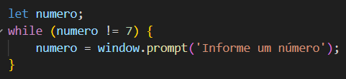
Estruturas de repetição - While

Slide 42
Atividades
1 - Números de 1 a 10 – primeiro com for, depois com o while
1.1 Escreva um código que exiba os números de 1 a 10.
1.2 Escreva um código que exiba os números de 1 a 10 em ordem decrescente (10,9,8,...)
1.3 Escreva um código que exiba os números de 1 a 10, somente pares
1.4 Escreva um código que exiba os números de 1 a 10, somente ímpares.

Slide 43
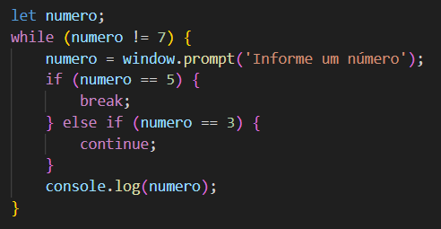
Estruturas de repetição - While
break X continue

Slide 44
Atividades
1 - Faça um programa que peça uma nota, entre zero e dez. Mostre uma mensagem caso o valor seja inválido e continue pedindo até que o usuário informe um valor válido.
2 - Faça um programa que leia um nome de usuário e a sua senha. Repita a informação até que seja a senha configurada. Dica: crie constantes para o nome e senha.
3 - Entrada de palavras até parar
Peça ao usuário para digitar palavras repetidamente.
Ignore palavras que tenham menos de 3 caracteres usando continue (exiba no console qual palavra foi ignorada e o porque)
Pare o loop se a palavra for "sair".
Caso contrário, exiba a palavra válida

Slide 45



Array
Um Array no JavaScript é um objeto usado para armazenar vários valores em uma única variável.
1 | 5 | 8 | 15 | 2

Slide 46
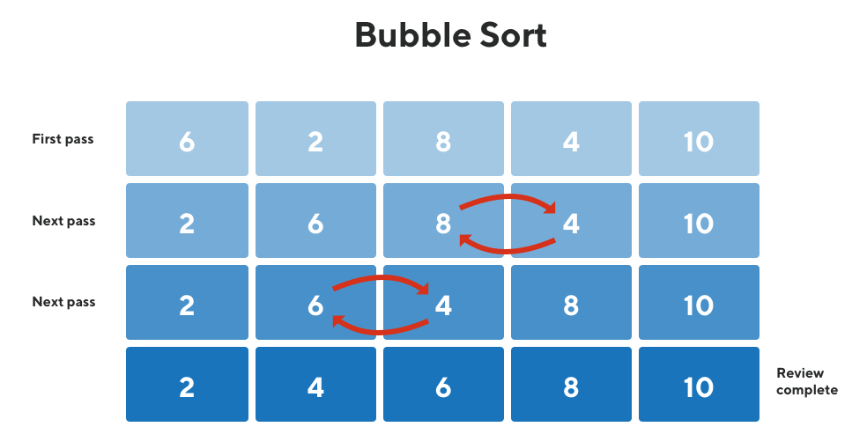
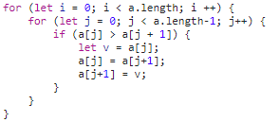
Atividades
1 - Faça um método que solicite 10 números ao usuário e os grave em um array.
2 - Faça um programa que leia um nome de usuário e a sua senha. Repita a informação até que seja a senha configurada. Dica: crie um array com no mínimo 3 valores, que serão as possibilidades de usuário e senha.
3– Utilizando o método acima, realize a ordenação destes números através do método bolha.
O método bolha consiste em dois loops, um que passa por cada posição do array, e o outro que vai comparando a posição atual com os demais, e vai trocando esses valores caso o valor da posição atual seja maior que a posição atual + 1
4 – Crie um método que solicite 5 números ao usuário. Grave-os em um array e depois exiba-os ao contrário.

Slide 47
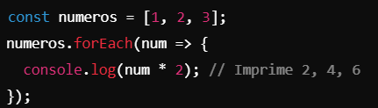
ForEach
Um Array/lista no JavaScript pode ser percorrido pelo forEach, uma forma mais simples de iterar todos os itens desta lista
1 | 5 | 8 | 15 | 2

Slide 48
Atividades
Copiar um array. Crie um array de números [1, 2, 3, 4, 5]. Use o forEach para criar um novo array com os valores dobrados. Ao final de tudo, exiba o array original e o duplicado no console. Console.log(array1); Console.log(array2)
Contar letras em palavras Dado um array de palavras ["cachorro", "gato", "elefante"], use o forEach para calcular o número de letras em cada palavra e exiba a mensagem no console: "A palavra 'cachorro' tem 8 letras.“ Utilizar o .length em cada palavra para saber quantas letras possui.
Somar valores de um array Crie um array com os números [10, 20, 30, 40]. Use o forEach para somar todos os números e exiba o resultado no console.

Slide 49
Agenda
Revisão
Manipulando HTML
Objetos

Slide 50
Manipulando HTML
Uma maneira de manipular elementos HTML com JavaScript é utilizando o DOM (Document Object Model). O DOM representa a estrutura do documento HTML como uma árvore de objetos, onde cada elemento é representado por um nó. Dessa forma, podemos buscar elementos específicos usando seletores CSS, realizar alterações nos atributos e até mesmo adicionar ou remover elementos do DOM.

Slide 51
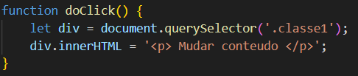
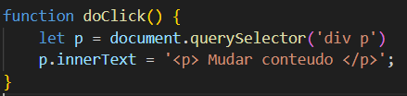


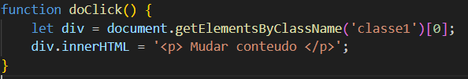

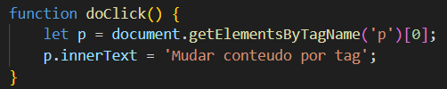
Manipulando HTML - Seletores
querySelector
getElementByID
getElementsByClassName
getElementsByName
getElementsByTagName

Slide 52
Atividades
Contador Crie um contador em sua tela, que a cada clique do botão adicione +1. Sobrescreva o texto original. Busca pelo id document.getElementById(‘id’).
Hack de página. Alterar todos os títulos h2 da minha página. Ao clicar em um botão, todos os parágrafos h2 da minha página devem receber o valor “Você foi hackeado!”. Buscar pelo query selector document.querySelector(‘tag’).

Slide 53
Manipulando HTML – propriedades

Slide 54
Atividades
Alterar texto dinâmico. Crie um campo input type text e um botão. Ao clicar no botão, alterar o texto de um parágrafo com o que o usuário digitou no campo input. Somente realizar esta ação se o campo input não estiver vazio, caso esteja vazio, alertar que o campo não pode estar vazio. Busca pelo id document. getElementById(‘id’).
Tela de login. Faça uma tela de login com o checkbox para visualizar a senha. Ao marcar o checkBox, o campo input deve mostrar a senha. Ao desmarcar, ocultar. Trabalhar com o type. Utilizar o evento de onClick no input, e direcionar para um método no JS. Para verificar se está marcado ou não, utilizar o .checked no campo inpu checkbox.

Slide 55
Agenda
Revisão
Manipulando HTML
Objetos

Slide 56


Manipulando HTML – css

Slide 57
Atividades
Mudar cor. Crie uma div com texto. Crie dois botões que vão mudar a cor da div, cada botão muda para uma cor. Ao clicar no botão “Vermelho”, a div fica com o fundo vermelho. Ao clicar no botão “Azul”, a div fica com o fundo azul.
Aumentar e diminuir tamanho da letra. Crie um texto com tamanho de letra 14px. Crie dois botões, um para aumentar e outro para diminuir o tamanho da letra de um texto. Ao clicar no botão para diminuir, o texto assume tamanho de 10px. Ao clicar no botão para aumentar, o texto assume o tamanho de 18px.
Destaque de opção. Crie uma lista com 3 itens. Ao clicar em um item da lista, atribuir um background-color, destacando aquele item. Ao clicar em outro item da lista, remover os outros itens destacados, e destacar o item clicado. Para isso, crie um método e o chame ao carregar a página, ou seja, iremos aplicar nossos comandos sem a necessidade de chamar por um botão. Utilize um seletor querySelectorAll(‘li’), utilize um forEach e adicione dinamicamente um addEventListener(“click”, () => { ... });

Slide 58
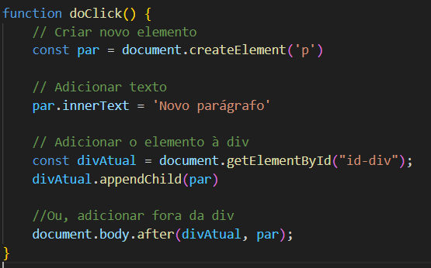
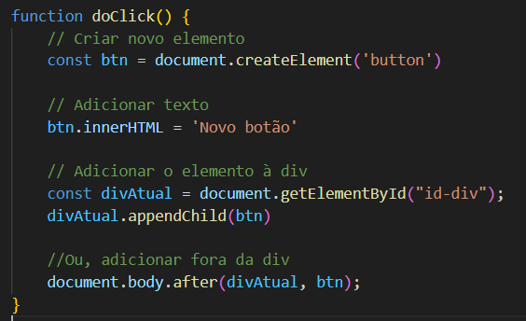
Manipulando HTML – Criando elementos

Slide 59
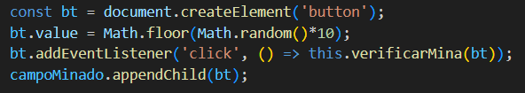
Atividades
Chat de conversa Crie um campo textarea que ao clicar no botão "Adicionar", vai inserindo este texto na tela atual.
Criando uma lista de frutas Crie um array com o nome de algumas frutas, como ["Maçã", "Banana", "Laranja", "Uva"]. Use JavaScript para criar uma lista não ordenada (<ul>) e adicionar os itens do array como elementos <li> dinamicamente. Exiba essa lista no corpo da página
Jogo minado simples Crie uma tela para o jogo do campo minado. Esta tela deve conter um input onde o usuário define com quantos botões irá jogar e um botão para criar. Ao clicar em criar, criar novo elemento com X botões. Para saber se o botão será uma bomba ou não, utilize o comando Math.floor(Math.random()*10) que gera um número aleatório de 0 a 10. Para gravar se o botão é uma bomba ou não, adicione um value ao botão, bombas são valores maiores ou iguais a 8. Ao clicar no botão, caso for bomba, este deve mudar de cor vermelha e exibir mensagem que acabou o jogo. Caso contrário, somente trocar para a cor verde. Ao criar o botão, utilize o addEventListener para adicionar o evento de click dinamicamente.

Slide 60
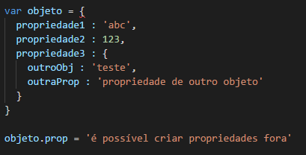

Objetos
Em JavaScript, um objeto é uma entidade independente, com propriedades e tipos. Compare-o com uma xícara, por exemplo. Uma xícara é um objeto, com propriedades. Uma xícara tem uma cor, uma forma, peso, um material de composição, etc. Da mesma forma, objetos em JavaScript podem ter propriedades, que definem suas características.

Slide 61
Atividades
Crie um contador em sua tela, que a cada clique do botão adicione +1. Sobrescreva o texto original.
Crie uma div com texto que ao clicar em um botão muda de cor.
Crie um campo textarea que ao clicar no botão "Adicionar", vai inserindo este texto na tela atual.
Faça uma tela de login com o checkbox para visualizar a senha. Ao marcar o checkBox, o campo input deve mostrar a senha. Ao desmarcar, ocultar. Trabalhar com o type. Utilizar o evento de onClick no input, e direcionar para um método no JS. Para verificar se está marcado ou não, utilizar o .checked no campo inpu checkbox.
Na tela de login, comparar os usuários e senhas salvos em um array com objetos, exibir a mensagem "Usuário ou senha inválido" caso não atenda aos valores salvos no array.

